Slide 1
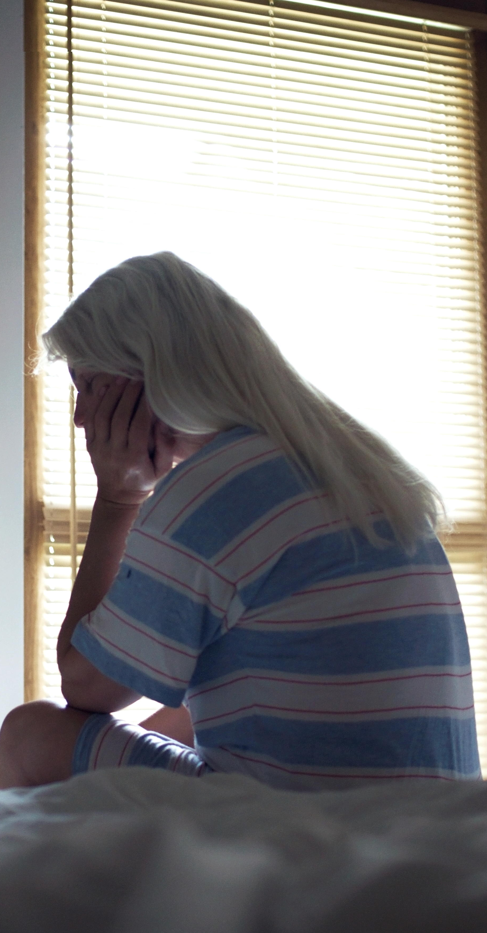


Si dormir es un problema, LifeMatters te puede ayudar.
Llama 24/7/365.

Slide 2

LifeMatters te puede sugerir opciones para mejorar tus hábitos alimenticios.
Llama 24/7/365.

